Slide 1
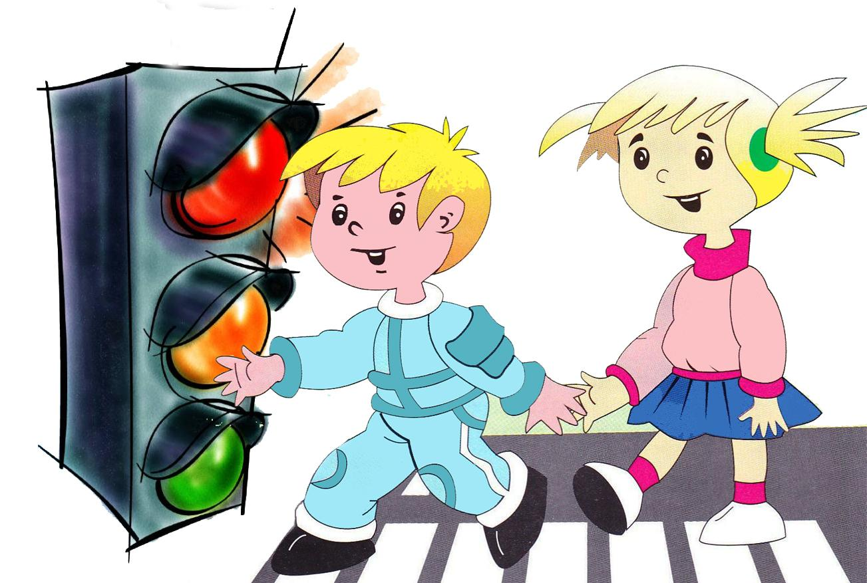
ПРАВИЛА
ДОРОЖНОГО
ДВИЖЕНИЯ
КРОССВОРД

Slide 2
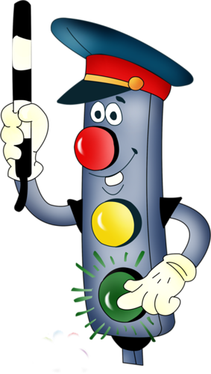


Здравствуйте, ребята!
Предлагаю вам повторить правила
дорожного движения. Вместе с желтым сигналом
светофора будет появляться вопрос. Когда вы дадите ответ, проверьте себя нажав на светофорчик.
Желаю удачи!

Slide 3








П
В
О
Ш
C
В
Е
Т
О
Ф
О
Р
П
Е
Р
Е
К
Р
Е
С
Т
О
К
Ш
Д
О
Т
С
Р
Е
Г
У
Л
И
Р
О
В
Щ
И
К
В
А
С
Х
Т
Е
Н
О
Д
В
И
Ж
Е
Н
И
Е
О
Е
Л
С
Т
Р
Е
О
Р
А
Д
А
Р
Л
О
П
Е
Р
Е
Х
О
Д
З
В
Ь
С
Е
О
Т
Л
К
И
К
Т
Д
А
П
Т
У
Е
Б
Е
З
О
П
А
С
Н
О
С
Т
Ь
Д
Р
Р
И
При помощи чего инспектор дорожной полиции
регулирует дорожное движение?
Место для передвижения пешеходов
Дорога с твердым покрытием, предназначенная
для автомобильного транспорта
Изменение направления движения автомобиля
МОЛОДЦЫ!
ВЫ СПРАВИЛИСЬ С ЗАДАНИЕМ!
Предупреждающий дорожный знак,
расположенный вблизи школ и детских садов
Назовите устройство, регулирующее движение
Двухколесный вид транспорта
Лицо, управляющее каким-либо видом транспорта
Лицо, находящееся на дороге и осуществляющее
регулирование движения автотранспорта
Лицо, находящееся вне транспортного средства на дороге
и не производящее на ней работы
Важнейшее условие пребывания человека на дороге
Место ожидания общественного транспорта
Что сотрудники дорожной полиции используют для измерения
скорости автомобилей?
Человек, контролирующий дорожное движение
В нашей стране установлено правостороннее …
Место, где пешеходы должны переходить дорогу
Место, где пересекаются улицы и дороги

Slide 4
ИСТОЧНИКИ
Автор шаблона - Фокина Лидия Петровна
учитель начальных классов
МКОУ «СОШ ст. Евсино»
Искитимского района
Новосибирской области
Сайт http://linda6035.ucoz.ru/
http://fedsosh1.ucoz.ru/PDD/Kartinki/1362567576_pdd.jpg - дети
http://img-fotki.yandex.ru/get/6619/28648127.26/0_812dd_f8ef2ab8_L.jpg - светофор на 2 слайде
http://otyrar.kz/wp-content/uploads/2014/09/smajlik.jpg - смайлик
http://s019.radikal.ru/i641/1205/ ec/8476a5b6dc49.jpg -светофор

